Slide 1
Taller de IA:
Construcción de RNA
Integrantes: | Marcos Jose Cevallos Mera
Objetivo: | Resolver el taller de una construcción de RNA.
Tema: | Taller de IA
Consultas: | robertmoreiracenteno@hotmail.com Escribir para consultas o tutorías personalizadas.
Recursos: | https://github.com/Marcos-Ro/IA
Misión. Formar profesionales competentes y emprendedores desde lo académico, la investigación, y la vinculación, que contribuyan a mejorar la calidad de vida de la sociedad.
Visión. Ser un referente nacional e internacional de Institución de Educación Superior que contribuye al desarrollo social, cultural y productivo con profesionales éticos, creativos, cualificados y con sentido de pertinencia.

Slide 2
Taller de IA:
Construcción de RNA
Figura 1
Tener instalada las librerías de: Tensorflow, Theano, y Keras.
Para instalar estas librerías podemos usar los siguientes comandos en el cmd o anaconda:
pip install --upgrade --no-deps git+git://github.com/Theano/Theano.git​
​pip install tensorFlow​
pip install --upgrade keras
Una cosa a tener en cuenta es que se necesita instalar “git” para poder instalar el “Theano” ya que si no, no se podrá instalar.
Tambien si no te funciona ese comando de “Theano puedes probar con el siguiente comando: pip install --upgrade --no-deps git+https://github.com/Theano/Theano.git
Ya que el equipo no puede acceder a github con el “git//” y tendrías que poner el “https://”.
Misión. Formar profesionales competentes y emprendedores desde lo académico, la investigación, y la vinculación, que contribuyan a mejorar la calidad de vida de la sociedad.
Visión. Ser un referente nacional e internacional de Institución de Educación Superior que contribuye al desarrollo social, cultural y productivo con profesionales éticos, creativos, cualificados y con sentido de pertinencia.

Slide 3
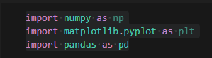
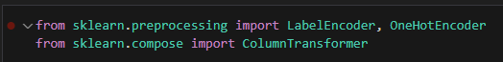
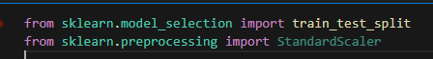
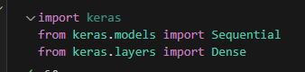
Taller de IA:
Construcción de RNA
Figura 2
Para comenzar después de haber instalado las librerías necesarias, tendremos que importarlas en la codificación para la construcción de la RNA de la siguiente manera:
Tenemos preprocesamientos como label encoder o OHE, donde nos permitirán convertir etiquetas categorías en números, o en columnas binarias.
Asi mismo una aplicación de transformación para ciertas columnas.
Misión. Formar profesionales competentes y emprendedores desde lo académico, la investigación, y la vinculación, que contribuyan a mejorar la calidad de vida de la sociedad.
Visión. Ser un referente nacional e internacional de Institución de Educación Superior que contribuye al desarrollo social, cultural y productivo con profesionales éticos, creativos, cualificados y con sentido de pertinencia.
Por un lado tenemos las librerías básicas, donde se utilizan mucho en lo que viene a ser en machine learning.
Tenemos una librería para división de datos de entrenamiento y testeo.
Y otra librería de preprocesamiento que es el estándar scaler para estandarizar los datos como la media o desviación estándar.
Como sabemos importamos desde keras un modelo secuencial para que las capas se apilen una tras otra.
Y una aplicación de capa densa.

Slide 4
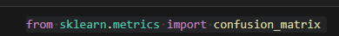
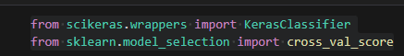
Taller de IA:
Construcción de RNA
Figura 2.1
Para comenzar después de haber instalado las librerías necesarias, tendremos que importarlas en la codificación para la construcción de la RNA de la siguiente manera:
Importacion de una matriz de confusión para mostrar valores como el accuracy.
Importacion clasificación para un modelo de keras y selección de modelo para una validacion cruzada o cross validation.
Una cosa importante a tomar en cuenta es que usamos scikeras y no keras, porque el kerasclassifier no existe para keras.wrappers.
Misión. Formar profesionales competentes y emprendedores desde lo académico, la investigación, y la vinculación, que contribuyan a mejorar la calidad de vida de la sociedad.
Visión. Ser un referente nacional e internacional de Institución de Educación Superior que contribuye al desarrollo social, cultural y productivo con profesionales éticos, creativos, cualificados y con sentido de pertinencia.
Usamos Grid Search para tener una búsqueda de hiperparametros y tener la mejor combinación de esos hiperparametros.

Slide 5
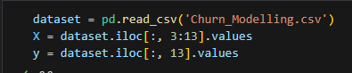
Taller de IA:
Construcción de RNA
Figura 3
Una vez visto nuestras librerías, hacemos nuestro dataset donde leemos el archivo con pandas.
Misión. Formar profesionales competentes y emprendedores desde lo académico, la investigación, y la vinculación, que contribuyan a mejorar la calidad de vida de la sociedad.
Visión. Ser un referente nacional e internacional de Institución de Educación Superior que contribuye al desarrollo social, cultural y productivo con profesionales éticos, creativos, cualificados y con sentido de pertinencia.

